Slide 1
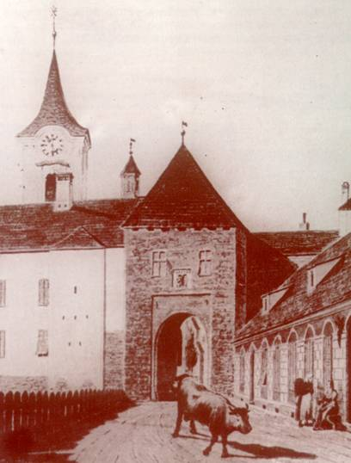
GRADBENIŠTVO PRED 200 LETI
ALI
KAKŠNA SO BILA NOVA MESTA
Celje, Vodna vrata, neznani avtor okoli leta 1830.

Slide 2
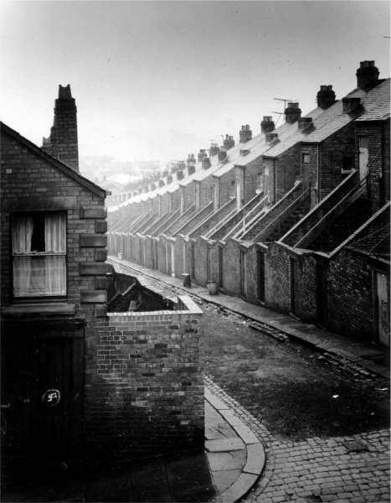
ZAKAJ SO V MESTIH PORUŠILI OBZIDJA
Nekoč srednjeveška mesta so se v novem veku zelo spremenila
OBZIDJA so mesto varovala pred sovražniki, a tudi preprečevala širjenje.
Priseljevanje
Priseljenci v so iskali delo Število ljudi je naraščalo,
zato so obzidja porušili.
MESTA so se širila brez načrtov, prometnih povezav
in urejene kanalizacije.
Postala so prenaseljena,
hrupna in onesnažena.
Newcastle

Slide 3
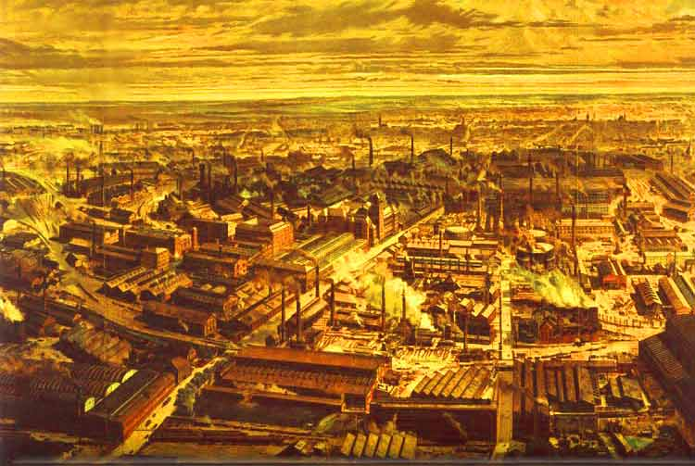
ZAKAJ SO V MESTIH PORUŠILI OBZIDJA
Vedno več prebivalcev
MESTO postane VELEMESTO
Nekatera mesta so imela
že čez milijon prebivalcev.
V središčih so bile trgovine, banke, pisarne, sedeži podjetij.
TOVARNE
Pomenile so napredek.
Možnost zaposlovanja
Nastajale na obrobju mest
Vedno nove in nove.
RAZLIKE
med
bivališči
BOGATI
Premožni
lastniki tovarn
REVNI
Tovarniški
delavci
TOVARNIŠKE
DELAVKE

Slide 4
BIVANJE DELAVCEV
Na obrobju mesta, delavske četrti.
Ulice netlakovane, blatne.
Hiše slabo narejene, vlažne
brez kanalizacije in tekoče vode.
Stanovanja majhna, ena soba
za celo družino. malo pohištva.
Onesnaženost, zajedavci.
Premalo stanovanj.
MEŠČANSKI SREDNJI SLOJ:
zdravniki, uradniki, inženirji,
obrtniki, učitelji, lastniki malih tovarn in trgovin.
Hiše prostorne, solidne, urejene,
in čiste, gospodinjska pomočnica.
Stanovanja udobna, okrasje oblazinjeno pohištvo, mize, klopi.
»V sobi, veliki kakih deset kvadratnih metrov, smo našli pet mož, tri ženske in tri otroke, od katerih sta dva imela norice. V sobi ni bilo ničesar vrednega, temveč le dva polomljena stola. Na tleh pa dve polomljeni postelji. Na vrvi, ki je bila speljana čez sobo, je viselo nekaj umazanih oblek. Ob ognjišču je bil koš, poln človeških iztrebkov.«
(opis delavskega stanovanja v angl. mestu Darlington leta 1851)
MANCHESTER
DIRTY OLD TOWN

Slide 5
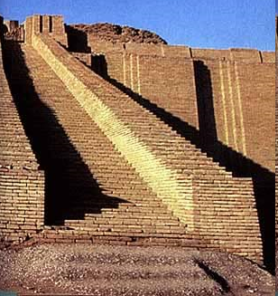
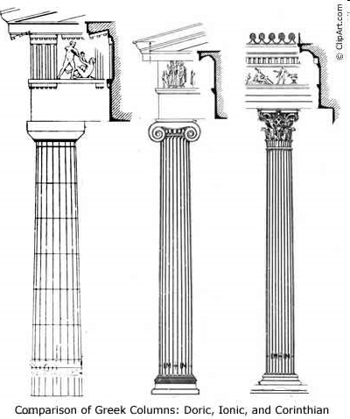
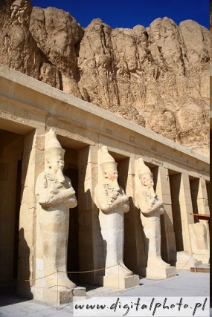
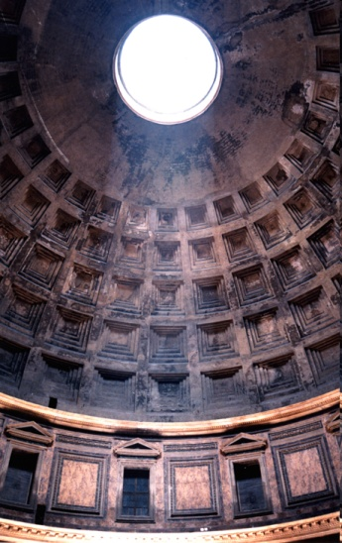
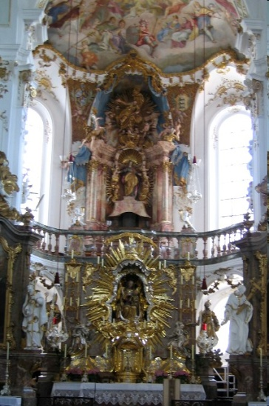
Naravni gradbeni materiali
Ljudje so prve materiale našli v svojem okolju. To so bili predvsem les, kamen, kosti, ilovica (glina) … S preprostim orodjem so gradili preproste stavbe. Napredek prinese izum opeke (Mezopotamija), ki so jo najprej sušili na soncu in kasneje žgali (trdnejša). V Egiptu, Grčiji in Rimu pa osnova stavb postanejo stebri (iz kamna in marmorja). Izredno pomemben je bil rimski izum predhodnika betona, kar pa kasneje utone v pozabo. Šele v poznem srednjem veku zopet začnejo uporabljati kamen in opeko ter na koncu omet.

Slide 6
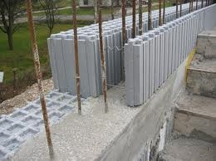
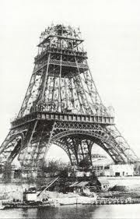
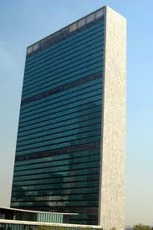
Umetni gradbeni materiali
Uveljavijo se zlasti v zadnjih 200 letih. Omogočajo višjo, večjo in drznejšo gradnjo. Danes prevladujejo železobeton, železo, jeklo, steklo, izolacijski materiali … Kot pomoč pri gradnji se uporablja vse več in vse večje stroje. Nekdanje velike razlike v materialih in načinu gradnje vse bolj izginjajo.

Slide 7
Umetni gradbeni materiali
Uveljavijo se zlasti v zadnjih 200 letih. Omogočajo višjo, večjo in drznejšo gradnjo. Danes prevladujejo železobeton, železo, jeklo, steklo, izolacijski materiali …
Kot pomoč pri gradnji se uporablja vse več in vse večje stroje. Nekdanje velike razlike v materialih in načinu gradnje po svetu pa vse bolj izginjajo. Vseeno pa je bil razvoj gradnje vseskozi postopen.

Slide 8
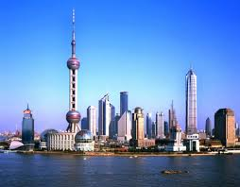
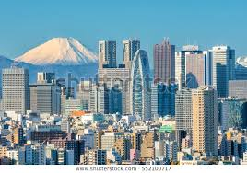
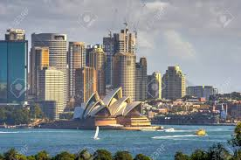
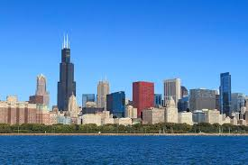
ŠANGHAJ TOKIO
SYDNEY CHICAGO

Slide 9
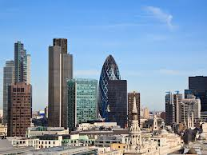
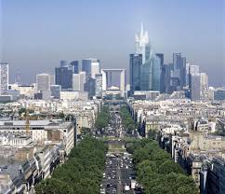
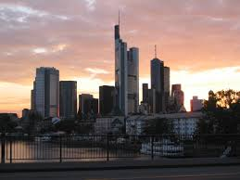
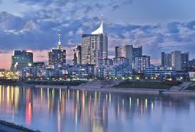
LONDON PARIZ
FRANKFURT DUNAJ

